Slide 1
Chapter 4 basic data manipulation language (retrieving records)

Slide 2
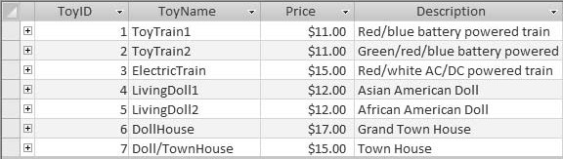
4.1 the select statement
SELECT Statement ត្រូវបានប្រើដើម្បីទាញយកទិន្នន័យពីឃ្លាំងទិន្នន័យ។ កំណត់ត្រាដែលបានពីមូលដ្ឋានទិន្នន័យត្រូវបានគេសំដៅជាលទ្ធផល។ រាល់ SELECT Statement មានពាក្យគន្លឹះ SELECT និងពាក្យគន្លឹះ FROM ។
Syntax Select Statement:
SELECT ColumnName(s) FROM TableName(s)
Table Toys:

Slide 3
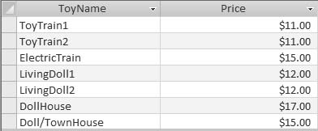
Example 1
ឧទាហរណ៍ថាយើងចង់បង្ហាញតម្លៃនៅក្នុងជួរឈរ ToyName & Price ពី Table Toys។ សូមមើលឧទាហរណ៍ខាងក្រោម៖
SELECT ToyName, Price FROM Toys
Output:

Slide 4
Example 2
ឧទាហរណ៍ថាយើងចង់បង្ហាញរាល់ជួរឈរពីក្នុង Table Toys ។
SELECT * FROM Toys
Output:

Slide 5
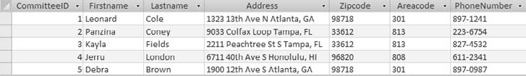
4.2 Computed columns
SQL Language ក៏អនុញ្ញាតឱ្យអ្នកបញ្ចូលតម្លៃពីជួរឈរជាច្រើនឱ្យមកនៅក្រោម ឈ្មោះថ្មីជំនួសវិញ។ ការបញ្ចូលគ្នានូវតម្លៃឬជួរឈរជាទូទៅត្រូវបានគេហៅថា concatenation។ នៅក្នុង Microsoft Access ដោយប្រើសញ្ញា (&) ឬសញ្ញាបូក (+)។
Table Committee2:

Slide 6
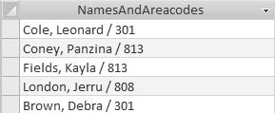
Example 3: Concatenate Multiple Fields and Characters
ឧបមាថាយើងចង់យក LastName, FirstName & AreaCode ពី Table Committee2 ខាងលើមកបញ្ចូលគ្នាជាជួរឈរតែមួយ ក្រោមឈ្មោះថ្មីជំនួសវិញ។
SELECT Lastname & ‘,’ + ‘ ’ + Firstname & ‘/’ + Areacode AS NamesAndAreacodes
FROM Committee2
Output:

Slide 7
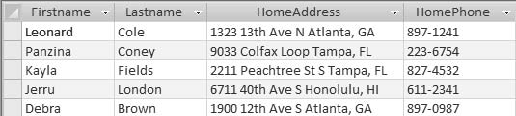
4.3 Creating an Alias
Alias គឺជាឈ្មោះជំនួសសម្រាប់ Table ឬ Column។ ឈ្មោះហៅក្រៅ (Alias) ត្រូវបានបង្កើតឡើងដោយប្រើពាក្យគន្លឹះ AS។
ឧបមាថាយើងចង់បង្ហាញ Names, Addresses & PhoneNumbers ពី Table Committee2 ខាងលើ ។ លើសពីនេះទៀតយើងចង់បង្កើតឈ្មោះជួរឈរជំនួសសម្រាប់ជួរឈរ Address & PhoneNumber។ Example 4:
SELECT Firstname, Lastname, Address AS HomeAddress,
PhoneNumber AS HomePhone
FROM Committee2
OUTPUT:

Slide 8
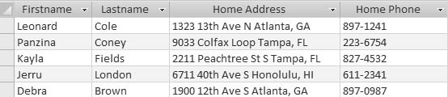
Example 5:
Create an Alias that Contains a Space
SELECT Firstname, Lastname, Address AS [Home Address], PhoneNumber AS [Home Phone]
FROM Committee2
OUTPUT:

Slide 9
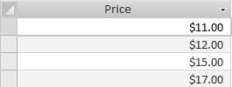
4.4 the Distinct keyword
ពាក្យគន្លឹះ DISTINCT ត្រូវបានប្រើដើម្បីបង្ហាញតម្លៃពិសេសនៅក្នុងជួរឈរ។ នៅក្នុង SQL ពាក្យគន្លឹះ DISTINCT ត្រូវបានប្រើដោយផ្ទាល់នៅក្នុង SELECT STATEMENT ។ សូមមើលឧទាហរណ៍ដែលបង្ហាញពីរបៀបប្រើពាក្យគន្លឹះ DISTINCT ។
ឧបមាថាយើងចង់បង្ហាញតម្លៃពិសេសដែលបានរក្សាទុកនៅក្នុង Column Prices នៅក្នុង Table Toys ។
SELECT DISTINCT Price FROM Toys
OUTPUT:

